Slide 1


Diseño e implementación de una base de datos relacional para la gestión de una .
PEDIDO
cafetería
PRODUCTO
PAGO
Amasae Pastry & Co.
AS
IC
MC
QD
SA
Base de Datos · Docente: Aguilar Suares, M.P.
Facultad de Ingeniería · ISC · Lima 2026-2
01

Slide 2
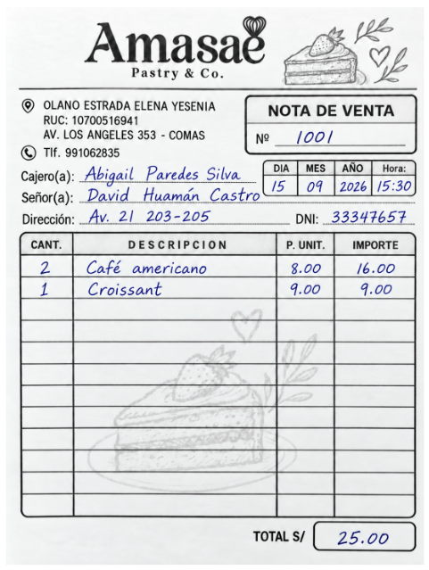



¿De qué trata este proyecto?
De papel a datos
1
2
3
4
5
Problema
Diseño
Normalización
Implementación
Conclusiones
UPN
02

Slide 3



El problema: todo en un solo registro
Inserción
Actualización
Inconsistencias y repetición
Imposible registrar producto sin venta.
Cambios repetidos en múltiples líneas.
Cliente | Producto
Abigail Paredes Silva | Café americano
Abigail Paredes Silva | Croissant
Abigail Paredes Silva | Café americano
Eliminación
Precio histórico
Borrar venta elimina cliente único.
S/ 8,00 vs S/ 7,50
¿Cómo estructurar información para reducir redundancia y evitar anomalías?
UPN
03

Slide 4



Objetivos y alcance
Incluye
Categorías, productos, clientes opcionales, empleados, pedidos, detalles, pagos, proveedores, inventario.
Base de datos en 3FN lista para MySQL.
1
Registrar pedidos y conservar precio aplicado.
2
No incluye
Relacionar clientes, empleados, pagos e inventario.
Recetas, facturación electrónica, entregas a domicilio, pagos parciales.
3
Reducir redundancia con normalización 3FN.
UPN
04

Slide 5



AMASAE / BASE DE DATOS
Herramientas de ingeniería
De los requisitos a un modelo que puede implementarse en MySQL.
draw.io
MySQL Workbench
MySQL Server
Modelo conceptual
Modelo relacional
Gestor de datos
Entidades, atributos y relaciones del negocio.
Tablas, claves primarias, foráneas y scripts SQL.
Almacenamiento local y ejecución de DDL y DML.
Enfoque incremental:
Requisitos → Modelo EER → Normalización 3FN → Implementación
UPN
5
AMASAE PASTRY & CO. · DISEÑO DE BASE DE DATOS
Notes:
TIEMPO: 0:00–0:30 (30 segundos).
Para comenzar, utilizamos tres herramientas complementarias: draw.io para representar las entidades y relaciones del negocio; MySQL Workbench para diseñar y escribir instrucciones SQL; y MySQL Server para almacenar los datos. La idea fue seguir un orden: primero comprender las necesidades de Amasae, después modelar la información y finalmente crear las tablas.
TRANSICIÓN: pasar a la siguiente diapositiva sin explicar todo el texto visual.
1

Slide 6

AMASAE / BASE DE DATOS
ALTERNATIVAS DE SOLUCIÓN
¿Por qué se eligió MySQL?
Comparación cualitativa de tres opciones para gestionar la información de Amasae.
ALTERNATIVA
INTEGRIDAD
CONSULTAS
ESCALABILIDAD
Registro manual
Baja
Baja
Baja
Hojas de cálculo
Media-baja
Media
Media-baja
Base de datos MySQL
Alta
Alta
Superior
ELECCIÓN DEL EQUIPO
11 tablas · 10 relaciones FK · precios históricos · consultas SQL
AMASAE PASTRY & CO. · DISEÑO DE BASE DE DATOS
5.1
Notes:
TIEMPO: 0:30–1:05 (35 segundos).
En el informe evaluamos tres alternativas: registro manual, hojas de cálculo y una base de datos relacional. El registro manual es sencillo, pero dificulta la búsqueda y organización. Las hojas de cálculo mejoran el registro, aunque tienen limitaciones para relacionar muchos datos. Elegimos MySQL porque permite controlar las relaciones entre once tablas y reducir redundancias. Esta elección responde a las necesidades del proyecto, no a una prueba comparativa de velocidad.
TRANSICIÓN: pasar a la siguiente diapositiva sin explicar todo el texto visual.
2

Slide 7
AMASAE / BASE DE DATOS
CRONOGRAMA DEL PROYECTO
Nueve semanas de trabajo planificado
Cada etapa prepara los insumos de la siguiente: analizar, modelar y luego implementar.
S1–S2
Caso y requisitos
S3–S4
Anomalías
S5–S6
Modelo EER
Problema, actores y alcance
Redundancia y dependencias
Entidades y cardinalidades
S7
Modelo lógico
S8
Normalización
S9
Diseño físico
Tablas, PK y FK
1FN → 2FN → 3FN
CREATE TABLE e INSERT
Idea central: no implementamos primero; organizamos el avance por dependencias.
AMASAE PASTRY & CO. · DISEÑO DE BASE DE DATOS
06
Notes:
TIEMPO: 1:05–1:40 (35 segundos).
Organizamos las actividades en nueve semanas. Inicialmente delimitamos el caso y los requisitos; después estudiamos anomalías y dependencias funcionales. Luego desarrollamos los modelos conceptual y lógico. En la etapa siguiente trabajamos la normalización hasta tercera forma normal y, en la semana nueve, pasamos a la implementación en MySQL mediante CREATE TABLE e INSERT INTO. El cronograma muestra que el código parte de un diseño previo.
TRANSICIÓN: pasar a la siguiente diapositiva sin explicar todo el texto visual.
3

Slide 8
AMASAE / BASE DE DATOS
ROLES Y RESPONSABILIDADES
Cinco roles para organizar el proyecto
La distribución define funciones de trabajo; no acredita por sí sola cada aporte individual.
Ángel Alvarado
Coordinación
Alecy Illan
Requerimientos
Planificación, integración y sustentación.
Contexto, procesos y requisitos del negocio.
Julio Mogollón
Modelado EER
Nathalie Quispe
Normalización
Entidades, relaciones y cardinalidades.
Anomalías, dependencias y 1FN–3FN.
Simon Sulca
SQL y pruebas
Trabajo coordinado
Diseño físico, scripts y verificaciones.
Revisión colaborativa entre integrantes
AMASAE PASTRY & CO. · DISEÑO DE BASE DE DATOS
6.1
Notes:
TIEMPO: 1:40–2:15 (35 segundos).
Para distribuir el trabajo establecimos cinco roles: coordinación, análisis de requisitos, modelado entidad-relación, normalización y desarrollo SQL. Cada rol está vinculado a un entregable: por ejemplo, el modelado define entidades y cardinalidades, mientras SQL convierte el esquema en tablas. Esta es la distribución prevista en el informe; la verificación del aporte efectivo de cada integrante se registra por separado.
TRANSICIÓN: pasar a la siguiente diapositiva sin explicar todo el texto visual.
4

Slide 9
AMASAE / BASE DE DATOS
MATRIZ DE RESPONSABILIDADES
Responsabilidades según cada etapa
Síntesis visual de la distribución semanal y del rol principal de cada actividad.
ETAPA
FUNCIÓN PRINCIPAL
COORDINACIÓN TRANSVERSAL
S1–S2 · Definición y requisitos
Análisis de requisitos
Integración + revisión del equipo
S3–S4 · Diagnóstico de anomalías
Revisión del diseño
Integración + revisión del equipo
S5–S7 · Modelado EER y lógico
Modelado de datos
Integración + revisión del equipo
S8 · Normalización 3FN
Normalización
Integración + revisión del equipo
S9 · Implementación SQL
SQL y pruebas
Integración + revisión del equipo
ALCANCE DE LA MATRIZ
Funciones planificadas; la participación efectiva se valida con evidencias.
AMASAE PASTRY & CO. · DISEÑO DE BASE DE DATOS
6.2
Notes:
TIEMPO: 2:15–2:45 (30 segundos).
La matriz complementa la lista de roles porque indica en qué semanas interviene cada función. Los requisitos corresponden a la etapa inicial; el modelado y la normalización se trabajan después; y la implementación SQL aparece al final. De esta forma podemos identificar responsabilidades y dar seguimiento al avance, sin confundir una actividad asignada con una actividad ya validada.
TRANSICIÓN: pasar a la siguiente diapositiva sin explicar todo el texto visual.
5

Slide 10


AMASAE / BASE DE DATOS
REPRESENTACIÓN DEL NEGOCIO
¿Qué ocurre cuando un cliente compra?
Ejemplo: un cliente solicita un capuchino y una porción de torta.
1
2
3
4
5
Recepción
Selección
Registro
Pago
Seguimiento
El cajero recibe el pedido
Productos, cantidades y precios
PEDIDO + DETALLE_PEDIDO
Método y monto registrado
Existencias y reportes
Regla clave:
El cliente puede ser anónimo; el empleado que registra el pedido sí es obligatorio.
AMASAE PASTRY & CO. · DISEÑO DE BASE DE DATOS
07
Notes:
TIEMPO: 2:45–3:30 (45 segundos).
Veamos un ejemplo del negocio. Un cliente solicita un capuchino y una porción de torta. El cajero recibe el pedido y selecciona los productos con sus cantidades. En la base de datos se registra primero el pedido y luego sus líneas en DETALLE_PEDIDO, conservando el precio aplicado. Después se registra el pago y la información puede servir para consultar ventas y existencias. Este flujo representa el proceso diseñado; no significa que todos los pasos estén automatizados.
TRANSICIÓN: pasar a la siguiente diapositiva sin explicar todo el texto visual.
6

Slide 11
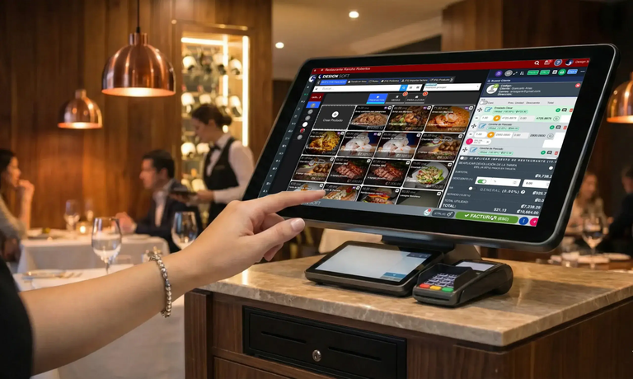
AMASAE / BASE DE DATOS
MAPA DE PROCESOS
Tres niveles del negocio
El mapa distingue decisiones, operaciones de venta y funciones que las sostienen.
ESTRATÉGICOS
Seguimiento de ventas y decisiones de administración
OPERATIVOS
Pedido → Productos → Detalle → Pago → Existencias → Reportes
DE APOYO
Catálogo · Proveedores · Empleados · Accesos · Respaldos
AMASAE PASTRY & CO. · DISEÑO DE BASE DE DATOS
7.1
Notes:
TIEMPO: 3:30–4:05 (35 segundos).
El mapa agrupa las actividades en tres niveles. Los procesos estratégicos se relacionan con el seguimiento de resultados y las decisiones de administración. Los operativos describen la atención del pedido, registro de productos y pago. Finalmente, los procesos de apoyo incluyen mantenimiento del catálogo, proveedores, empleados y respaldos. Esta clasificación ayuda a identificar qué información debe almacenar el sistema y quién la utiliza.
TRANSICIÓN: pasar a la siguiente diapositiva sin explicar todo el texto visual.
7

Slide 12
AMASAE / BASE DE DATOS
REGLAS DEL NEGOCIO
Reglas que mantienen la coherencia
No basta crear tablas: el diseño define qué operaciones son válidas.
RB02
Cliente opcional
RB03
Sin líneas duplicadas
El empleado del pedido sí es obligatorio.
FK
Un producto por pedido, cantidad agrupada.
PK compuesta
RB05
Un pago por pedido
RB09
Precio histórico
Como máximo un registro de pago íntegro.
UNIQUE
El precio aplicado no cambia con el catálogo.
Campo separado
Lo que requiere más trabajo:
Confirmar pagos y descontar stock exige transacciones y validaciones posteriores.
AMASAE PASTRY & CO. · DISEÑO DE BASE DE DATOS
7.2
Notes:
TIEMPO: 4:05–4:50 (45 segundos).
Por último, establecimos reglas para mantener datos coherentes. Un pedido puede no identificar al cliente, pero sí debe registrar al empleado. Un mismo producto no debe duplicarse dentro del mismo pedido; sus unidades se agrupan en la cantidad. También se contempla como máximo un pago íntegro por pedido y se conserva el precio histórico de la venta. Estas reglas orientan las claves y restricciones de MySQL. Con ello damos paso a la implementación y a las inserciones que expondrá el siguiente compañero.
TRANSICIÓN: pasar a la siguiente diapositiva sin explicar todo el texto visual.
8

Slide 13
5.1 · REQUERIMIENTOS DEL NEGOCIO
¿Qué necesita resolver la base de datos?
REQUISITOS FUNCIONALES
REQUISITOS NO FUNCIONALES
• Gestionar el catálogo y las categorías.
• Registrar pedidos, detalles y procesar pagos.
• Consultar existencias y relacionar proveedores.
• Integridad mediante PK, FK y restricciones.
• Validar precios, cantidades y stock.
• Acceso por perfiles y respaldo de datos.
Datos principales: productos, categorías, clientes, empleados, pedidos, pagos, proveedores e inventario de productos terminados.
Objetivo: Nos sirven para reducir duplicidades y conservar información comercial consistente.
02

Slide 14
5.2 · IDENTIFICACIÓN DE STAKEHOLDERS(interacción)
Cuatro perfiles, responsabilidades distintas
Administrador
Encargado de inventario
Mantiene empleados, catálogo, categorías y proveedores; administra cuentas del SGBD.
Cajero
Consulta y actualiza existencias y umbrales de reposición.
Gerente
Registra clientes cuando corresponde, pedidos, líneas y pagos; consulta productos.
Consulta indicadores de ventas, pagos y existencias; no modifica datos operativos.
ORGANIZAR LAS RESPONSABILIDADES Y ESTABLECER ACCESOS SEGÚN LAS FUNCIONES DE CADA USUARIO
UPN
07

Slide 15
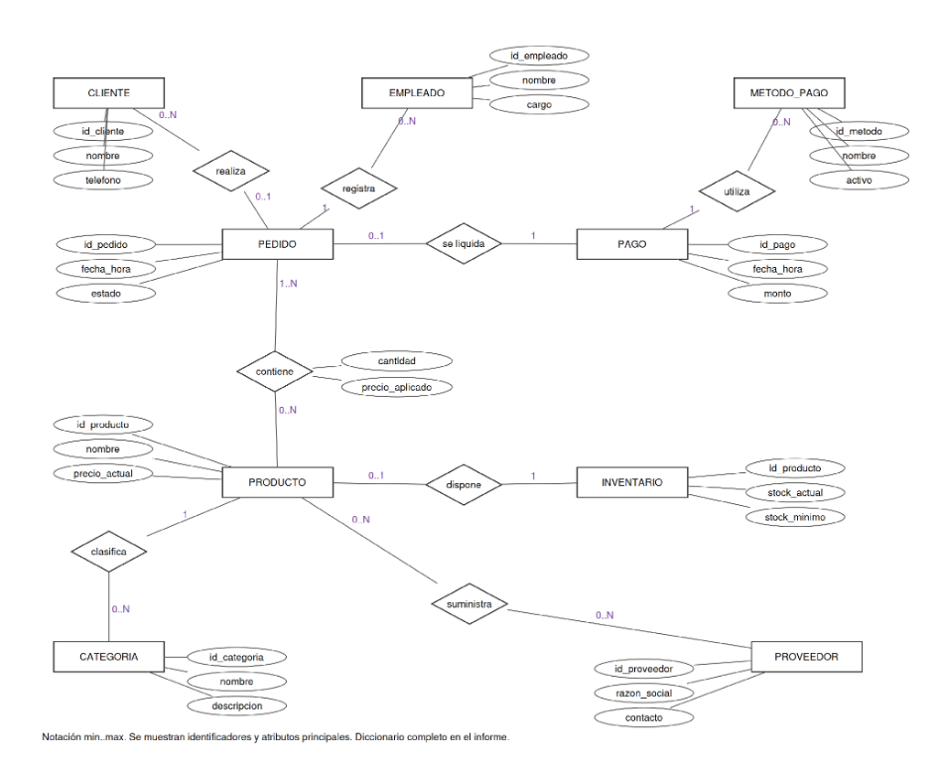
Modelo Conceptual
Organizamos la información antes de implementarla en la base de datos.
Entidades - 9P Y 2A
Relaciones
Atributos y cardinalidad
  detalle de pedido
  producto-proveedor
UPN
08

Slide 16
5.3 · RELACIONES Y CARDINALIDAD
¿Cómo se conectan los datos?
CATEGORIA → PRODUCTO
1 a muchos
PEDIDO → DETALLE_PEDIDO
1 a muchos
PRODUCTO → DETALLE_PEDIDO
1 a muchos
PEDIDO → PAGO
0 o 1 pago por pedido
PRODUCTO ↔ PROVEEDOR
Muchos a muchos, mediante tabla asociativa
PRODUCTO → INVENTARIO
0 o 1 ficha de stock
Límites: no incluye recetas, ingredientes, compras detalladas, delivery, facturación electrónica ni pagos parciales.
05

Slide 17
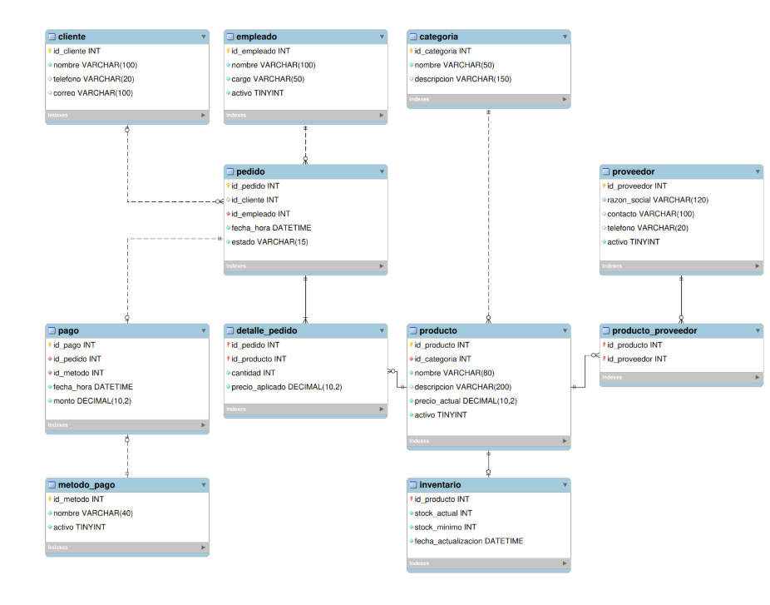
Modelo Lógico

Slide 18
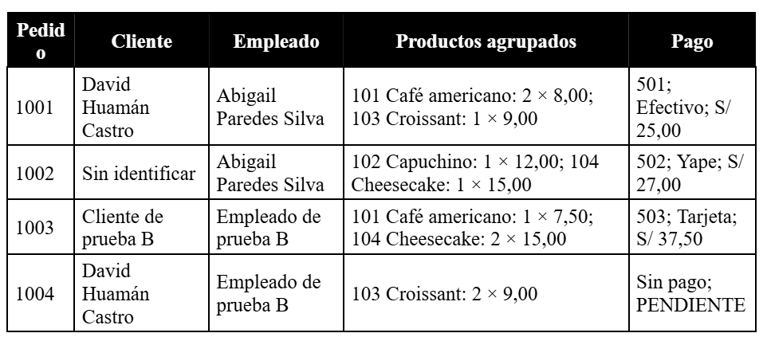

Caso 1001: De la nota a las tablas
NO SE ALMACENA
PEDIDO
PAGO
id: 1001
fecha: 15/09 15:30
cliente: David Huamán
id_pago: 501
efectivo: 25.00
Normalización
DETALLE_PEDIDO
id_prod | cant | precio
101 | 2 | 8.00
103 | 1 | 9.00
UPN
2×8 + 1×9 = 25

Slide 19
TABLA INICIAL · VISTA ANTES DE DESGLOSAR
Vista esquemática basada en los registros del informe: varios productos agrupados por pedido
id_pedido | fecha | estado | id_cliente | id_empleado | productos del pedido | total S/
1001 | 2026-09-15 | PAGADO | 1 | 1 | Café americano ×2; Croissant ×1 | 25,00
1002 | 2026-09-15 | PAGADO | NULL | 1 | Capuchino ×1; Cheesecake ×1 | 27,00
1003 | 2026-09-16 | PAGADO | 2 | 2 | Café americano ×1; Cheesecake ×2 | 37,50
1004 | 2026-09-16 | PENDIENTE | 1 | 2 | Croissant ×2 | 18,00
PROBLEMA OBSERVADO | QUÉ CAMBIA AL NORMALIZAR
Varios productos dentro de una misma celda | Separar cada producto en una fila (1FN)
Datos del pedido y del producto mezclados | Separar cabecera, catálogo y detalle (2FN)
Datos descriptivos repetidos indirectamente | Crear tablas propias y relacionarlas por claves (3FN)
AMASAE PASRTY & CO. • NORMALIZACIÓN

Slide 20
1FN · UNA FILA POR PRODUCTO DEL PEDIDO
Los productos se desglosan; la relación sigue siendo una sola tabla lógica
id_pedido | fecha | estado | id_cliente | id_empleado | id_producto | producto | categoría | cantidad | precio aplicado S/
1001 | 15/09/26 | PAGADO | 1 | 1 | 101 | Café americano | Bebidas | 2 | 8,00
1001 | 15/09/26 | PAGADO | 1 | 1 | 103 | Croissant | Pastelería | 1 | 9,00
1002 | 15/09/26 | PAGADO | NULL | 1 | 102 | Capuchino | Bebidas | 1 | 12,00
1002 | 15/09/26 | PAGADO | NULL | 1 | 104 | Cheesecake | Postres | 1 | 15,00
1003 | 16/09/26 | PAGADO | 2 | 2 | 101 | Café americano | Bebidas | 1 | 7,50
1003 | 16/09/26 | PAGADO | 2 | 2 | 104 | Cheesecake | Postres | 2 | 15,00
1004 | 16/09/26 | PENDIENTE | 1 | 2 | 103 | Croissant | Pastelería | 2 | 9,00
1FN · CLAVE PRIMARIA COMPUESTA: (id_pedido, id_producto)

Slide 21
2FN · SEPARACIÓN SEGÚN LA CLAVE COMPLETA
Los atributos que dependen solo del pedido o solo del producto se separan del detalle
PEDIDO_2FN · PK id_pedido | fecha | estado | id_cliente | id_empleado
1001 | 15/09/26 | PAGADO | 1 | 1
1002 | 15/09/26 | PAGADO | NULL | 1
1003 | 16/09/26 | PAGADO | 2 | 2
1004 | 16/09/26 | PENDIENTE | 1 | 2
PRODUCTO_2FN · PK id_producto | nombre | id_categoria | precio_actual S/
101 | Café americano | 1 | 8,00
102 | Capuchino | 1 | 12,00
103 | Croissant | 2 | 9,00
104 | Cheesecake | 3 | 15,00
DETALLE_PEDIDO · PK (id_pedido, id_producto) | cantidad | precio_aplicado S/
1001 · 101 | 2 | 8,00
1001 · 103 | 1 | 9,00
1002 · 102 | 1 | 12,00
1002 · 104 | 1 | 15,00
1003 · 101 | 1 | 7,50
1003 · 104 | 2 | 15,00
1004 · 103 | 2 | 9,00
2FN · PEDIDO Y PRODUCTO TIENEN CLAVE SIMPLE; DETALLE DEPENDE DE AMBOS IDS

Slide 22
3FN · SEPARACIÓN DE DEPENDENCIAS TRANSITIVAS
Los nombres y descripciones se guardan en la entidad a la que pertenecen
TABLA RESULTANTE | CAMPOS PRINCIPALES | REFERENCIA QUE SE CONSERVA
CLIENTE | id_cliente (PK), nombre, teléfono, correo | PEDIDO conserva id_cliente
EMPLEADO | id_empleado (PK), nombre, cargo, activo | PEDIDO conserva id_empleado
CATEGORIA | id_categoria (PK), nombre, descripción | PRODUCTO conserva id_categoria
METODO_PAGO | id_metodo (PK), nombre, activo | PAGO conserva id_metodo
PAGO | id_pago (PK), id_pedido (FK/único), id_metodo (FK), fecha_hora, monto | Separa la liquidación del pedido
3FN · LOS DATOS DESCRIPTIVOS SE ALMACENAN UNA SOLA VEZ

Slide 23
ESQUEMA FINAL · CATEGORIA
Tabla resultante 1 de 11 · catálogo de clasificaciones
PK identifica la categoría; nombre es único.
id_categoria (PK) | nombre (único) | descripcion
1 | Bebidas | Bebidas de cafetería
2 | Pastelería | Piezas de pastelería
3 | Postres | Porciones de postre
💬 ¿QUÉ SIGNIFICA? Guarda cada categoría una sola vez. PRODUCTO usa id_categoria como clave foránea para indicar a qué categoría pertenece.
3FN · TABLA 1 DE 11 · DATOS DE EJEMPLO DEL INFORME

Slide 24
ESQUEMA FINAL · PRODUCTO
Tabla resultante 2 de 11 · catálogo de productos
FK id_categoria conecta PRODUCTO con CATEGORIA.
id_producto (PK) | id_categoria (FK) | nombre | precio_actual S/ | activo
101 | 1 | Café americano | 8,00 | 1
102 | 1 | Capuchino | 12,00 | 1
103 | 2 | Croissant | 9,00 | 1
104 | 3 | Cheesecake | 15,00 | 1
💬 ¿QUÉ SIGNIFICA? El producto conserva su precio vigente y la categoría por ID. El precio aplicado en una venta se guarda en DETALLE_PEDIDO para conservar el precio histórico.
3FN · TABLA 2 DE 11 · DATOS DE EJEMPLO DEL INFORME

Slide 25
ESQUEMA FINAL · CLIENTE
Tabla resultante 3 de 11 · datos del comprador
NULL significa que no se registró ese dato.
id_cliente (PK) | nombre | telefono | correo
1 | David Huamán Castro | NULL | NULL
2 | Cliente de prueba B | NULL | NULL
💬 ¿QUÉ SIGNIFICA? Los datos del cliente se almacenan una sola vez. PEDIDO guarda id_cliente como referencia y puede ser NULL si la venta es anónima.
3FN · TABLA 3 DE 11 · DATOS DE EJEMPLO DEL INFORME

Slide 26
ESQUEMA FINAL · EMPLEADO
Tabla resultante 4 de 11 · personal que registra pedidos
activo: 1 = activo; 0 = inactivo.
id_empleado (PK) | nombre | cargo | activo
1 | Abigail Paredes Silva | Cajera | 1
2 | Empleado de prueba B | Cajero | 1
💬 ¿QUÉ SIGNIFICA? Identifica a la persona responsable de registrar el pedido. En PEDIDO se guarda solo id_empleado, no se repite su nombre.
3FN · TABLA 4 DE 11 · DATOS DE EJEMPLO DEL INFORME

Slide 27
ESQUEMA FINAL · PEDIDO
Tabla resultante 5 de 11 · cabecera de cada pedido
Pedido 1002 muestra una venta sin cliente identificado.
id_pedido (PK) | id_cliente (FK) | id_empleado (FK) | fecha y hora | estado
1001 | 1 | 1 | 2026-09-15 15:30 | PAGADO
1002 | NULL | 1 | 2026-09-15 10:15 | PAGADO
1003 | 2 | 2 | 2026-09-16 16:20 | PAGADO
1004 | 1 | 2 | 2026-09-16 17:00 | PENDIENTE
💬 ¿QUÉ SIGNIFICA? La tabla guarda la cabecera del pedido: cuándo ocurrió, su estado y las referencias al cliente y empleado. El total se calcula sumando sus líneas.
3FN · TABLA 5 DE 11 · DATOS DE EJEMPLO DEL INFORME

Slide 28
ESQUEMA FINAL · DETALLE_PEDIDO
Tabla resultante 6 de 11 · líneas de productos por pedido
El café tuvo precio aplicado S/ 7,50 en el pedido 1003.
id_pedido (PK/FK) | id_producto (PK/FK) | cantidad | precio_aplicado S/
1001 | 101 | 2 | 8,00
1001 | 103 | 1 | 9,00
1002 | 102 | 1 | 12,00
1002 | 104 | 1 | 15,00
1003 | 101 | 1 | 7,50
1003 | 104 | 2 | 15,00
1004 | 103 | 2 | 9,00
💬 ¿QUÉ SIGNIFICA? La clave primaria compuesta es (id_pedido, id_producto). Juntos evitan repetir el mismo producto dentro del mismo pedido. cantidad y precio_aplicado dependen de ambos.
3FN · TABLA 6 DE 11 · DATOS DE EJEMPLO DEL INFORME

Slide 29
ESQUEMA FINAL · METODO_PAGO
Tabla resultante 7 de 11 · catálogo de medios de pago
Evita variantes de escritura para un mismo método.
id_metodo (PK) | nombre | activo
1 | Efectivo | 1
2 | Tarjeta | 1
3 | Yape | 1
💬 ¿QUÉ SIGNIFICA? Centraliza los nombres de los métodos para que se escriban de forma uniforme. PAGO guarda id_metodo en vez de repetir el nombre.
3FN · TABLA 7 DE 11 · DATOS DE EJEMPLO DEL INFORME

Slide 30
ESQUEMA FINAL · PAGO
Tabla resultante 8 de 11 · registro del cobro confirmado
El monto registrado representa un cobro real.
id_pago (PK) | id_pedido (FK/único) | id_metodo (FK) | fecha y hora | monto S/
501 | 1001 | 1 | 2026-09-15 15:35 | 25,00
502 | 1002 | 3 | 2026-09-15 10:20 | 27,00
503 | 1003 | 2 | 2026-09-16 16:25 | 37,50
💬 ¿QUÉ SIGNIFICA? Registra el importe realmente cobrado. id_pedido es único en esta versión: cada pedido admite como máximo un pago íntegro. El pedido 1004 no tiene pago porque está pendiente.
3FN · TABLA 8 DE 11 · DATOS DE EJEMPLO DEL INFORME

Slide 31
ESQUEMA FINAL · PROVEEDOR
Tabla resultante 9 de 11 · datos de proveedores
Los nombres son registros ilustrativos del informe.
id_proveedor (PK) | razon_social | contacto | telefono | activo
1 | Proveedor de prueba A | NULL | NULL | 1
2 | Proveedor de prueba B | NULL | NULL | 1
💬 ¿QUÉ SIGNIFICA? Guarda la identidad y los datos de contacto de cada proveedor una sola vez. La relación con productos se registra aparte en PRODUCTO_PROVEEDOR.
3FN · TABLA 9 DE 11 · DATOS DE EJEMPLO DEL INFORME

Slide 32
ESQUEMA FINAL · PRODUCTO_PROVEEDOR
Tabla resultante 10 de 11 · relación entre productos y proveedores
La PK compuesta es (id_producto, id_proveedor).
id_producto (PK/FK) | id_proveedor (PK/FK)
103 | 1
104 | 1
104 | 2
💬 ¿QUÉ SIGNIFICA? Resuelve la relación muchos-a-muchos: un proveedor puede ofrecer varios productos y un producto puede tener varios proveedores. Cada pareja de IDs aparece una sola vez.
3FN · TABLA 10 DE 11 · DATOS DE EJEMPLO DEL INFORME

Slide 33
ESQUEMA FINAL · INVENTARIO
Tabla resultante 11 de 11 · existencias por producto
Croissant: stock 3, mínimo 5; está bajo el umbral.
id_producto (PK/FK) | stock_actual | stock_minimo | fecha_actualizacion
101 | 20 | 5 | 2026-09-16 17:00
102 | 15 | 5 | 2026-09-16 17:00
103 | 3 | 5 | 2026-09-16 17:00
104 | 4 | 5 | 2026-09-16 17:00
💬 ¿QUÉ SIGNIFICA? Registra las existencias agregadas de cada producto terminado y el umbral para reponerlo. Si stock_actual baja del stock_minimo, conviene revisar reposición.
3FN · TABLA 11 DE 11 · DATOS DE EJEMPLO DEL INFORME

Slide 34
LAS 11 TABLAS RESULTANTES
Esquema final: cada tabla tiene una función y se relaciona mediante claves
# | TABLA | ¿QUÉ GUARDA?
1 | CATEGORIA | Clasificación del catálogo
2 | PRODUCTO | Datos y precio actual de cada producto
3 | CLIENTE | Datos del comprador, si está identificado
4 | EMPLEADO | Personal que registra los pedidos
5 | PEDIDO | Cabecera, fecha, estado y referencias
6 | DETALLE_PEDIDO | Producto, cantidad y precio aplicado por pedido
7 | METODO_PAGO | Catálogo de medios de pago
8 | PAGO | Importe efectivamente cobrado
9 | PROVEEDOR | Datos de los proveedores
10 | PRODUCTO_PROVEEDOR | Qué productos ofrece cada proveedor
11 | INVENTARIO | Stock actual y mínimo por producto
CIERRE · 8 TABLAS PARA VENTAS; 3 COMPLEMENTAN ABASTECIMIENTO E INVENTARIO

Slide 35

Datos de ejemplo y conciliación
S/ 89,50
3 / 1
2
ventas cobradas
pagados / pendiente
bajo stock mínimo
Conciliación
Alerta de Stock (Mínimo: 5)
Pedido | Líneas | Pago | Estado
1001 | 25.00 | 25.00
1002 | 27.00 | 27.00
1003 | 37.50 | 37.50
1004 | 18.00 | — | PEND.
Americano
20
Capuchino
15
Croissant
3
Cheesecake
4
UPN

Slide 36
Implementación MySQL Server
01_CREAR_TABLAS.sql
02_INSERTAR_DATOS.sql
CREATE TABLE categoria (
id_categoria INT PRIMARY KEY,
nombre VARCHAR(50) NOT NULL UNIQUE,
descripcion VARCHAR(150)
);
85
filas de prueba
12 productos
15 detalles
8 pedidos
6 clientes
7 pagos
UPN

Slide 37
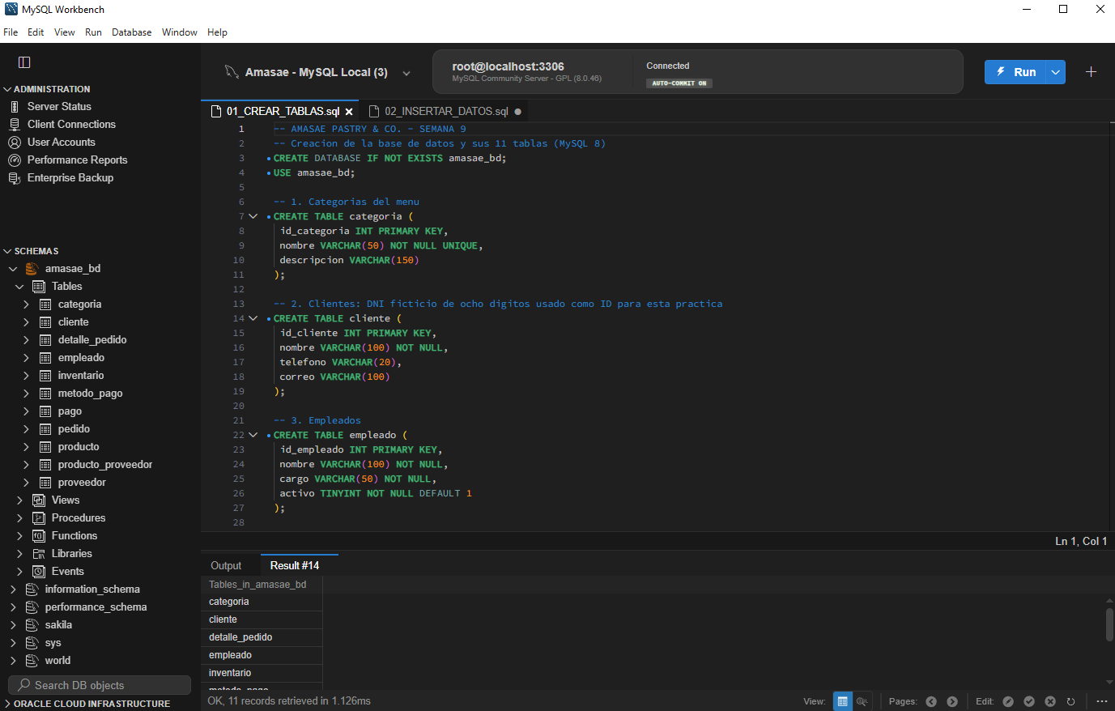
Evidencias de ejecución
1
CREATE TABLES: 11 tablas
UPN

Slide 38
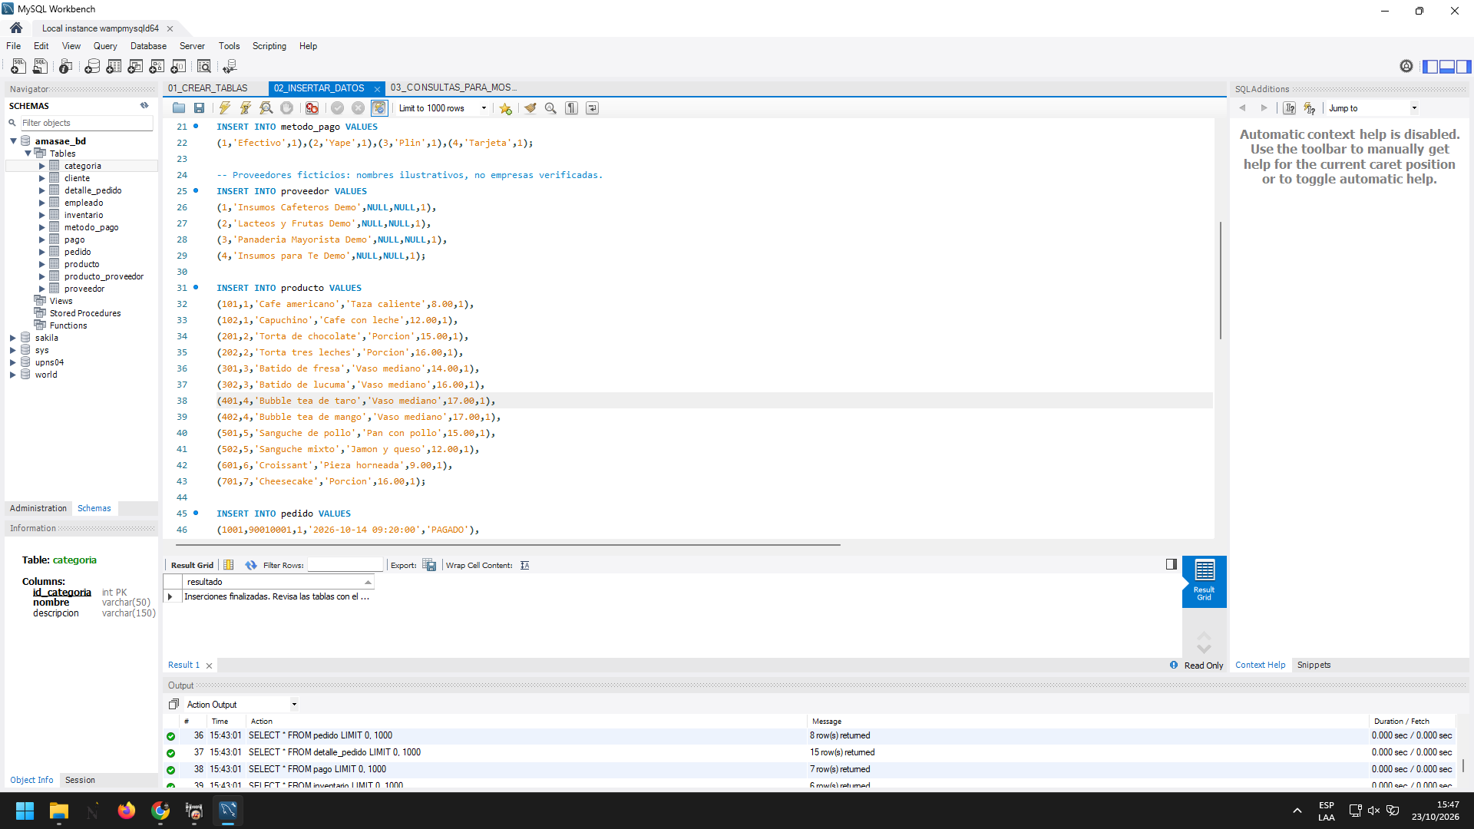
Evidencias de ejecución
2
INSERT INTO

Slide 39
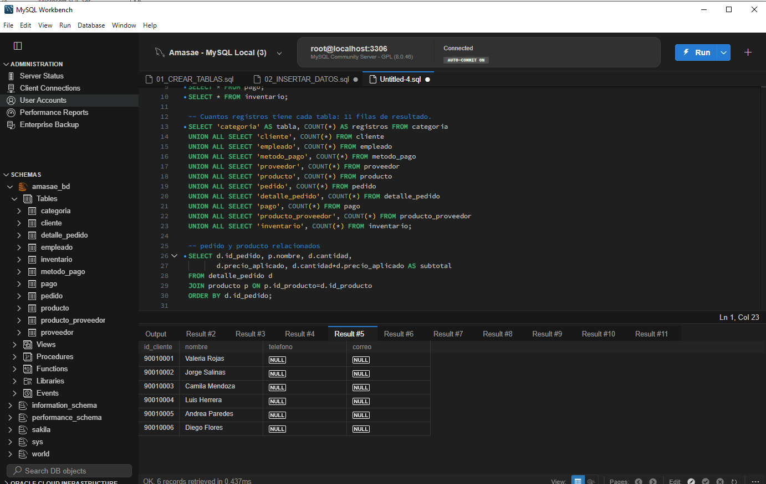
Evidencias de ejecución
2
SELECT Cliente: 6 ficticios
UPN

Slide 40
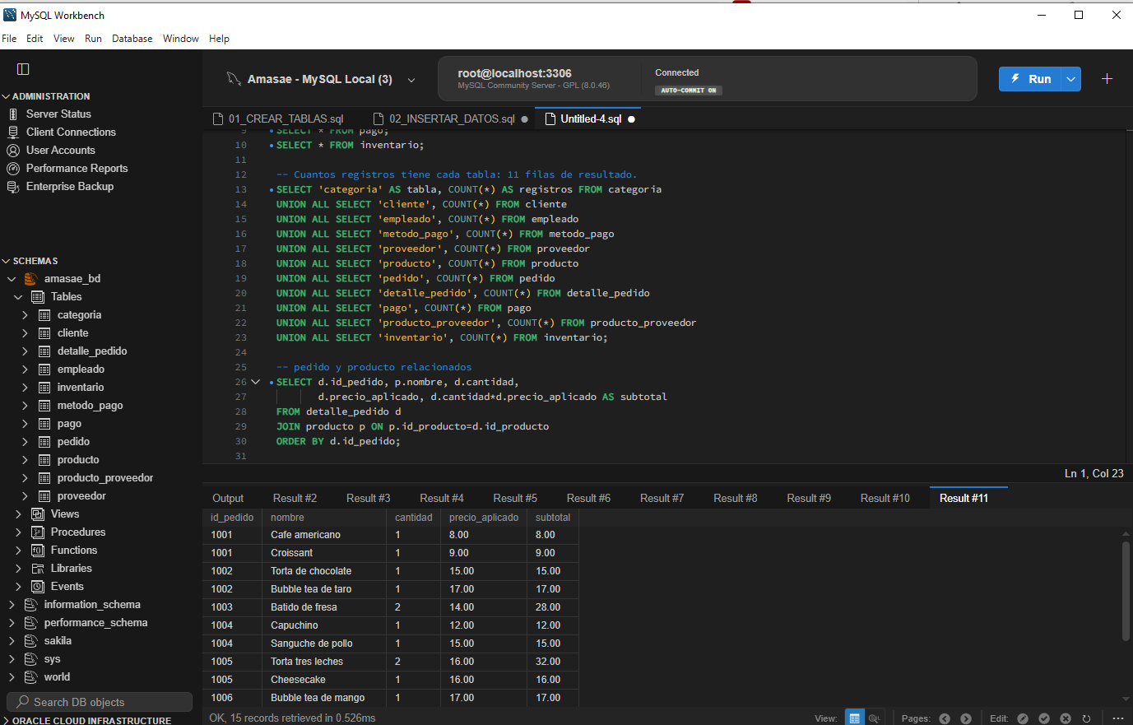
Evidencias de ejecución
3
JOIN sin duplicar descripciones
SELECT d.id_pedido, p.nombre, d.cantidad, d.precio_aplicado, d.cantidad*d.precio_aplicado AS subtotal FROM detalle_pedido d JOIN producto p ON p.id_producto = d.id_producto;
UPN

Slide 41



Impactos, seguridad y limitaciones
Impactos
Seguridad
Limitaciones
•
Ambiental: Menos papel impreso.
•
Acceso: 4 perfiles diferenciados.
•
Catálogo: Sin recetas ni insumos.
•
Ético: Datos mínimos (Ley 29733).
•
Integridad: Uso de transacciones.
•
Pagos: Único pago íntegro.
•
Económico: Sin ahorros hasta medir.
•
Protección: Sin contraseñas en tabla.
•
Inventario: Global, sin lotes.
UPN

Slide 42


Logros y Siguientes Pasos
¡Gracias!
Modelo ER definido.
11 tablas en 3FN.
Implementado en MySQL.
Equipo: Alvarado (Líder), Illan (Requerimientos), Mogollon (EER), Quispe (Normalización), Sulca (SQL).
Ref. completas: Informe Amasae págs. 60-61.

